Slide 1
Lorient
Vous Propose La Ville D’Alger

Slide 2
Alger est la capitale de l'Algérie. Elle se trouve sur la côte méditerranéenne du pays. Elle est connue pour les bâtiments blanchis à la chaux de la Casbah, une médina dotée de rues escarpées et sinueuses, de palais ottomans et d'une citadelle en ruines. La mosquée Ketchaoua, datant du XVIIe siècle, est flanquée de 2 immenses minarets. La Grande Mosquée possède des colonnes et des arches en marbre. La basilique catholique Notre-Dame d'Afrique, qui se dresse sur une colline, arbore un grand dôme argenté et des mosaïques

Slide 3
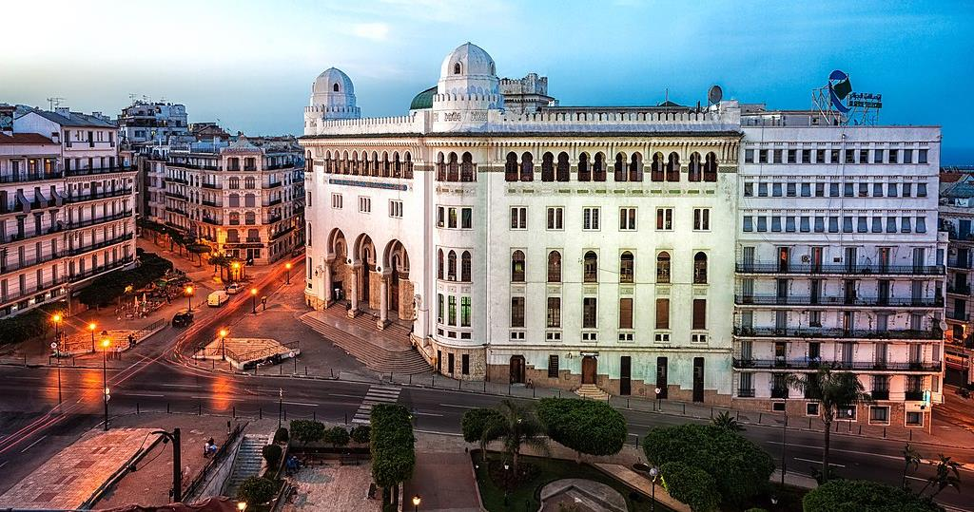
La Grande Poste D’Alger

Slide 4
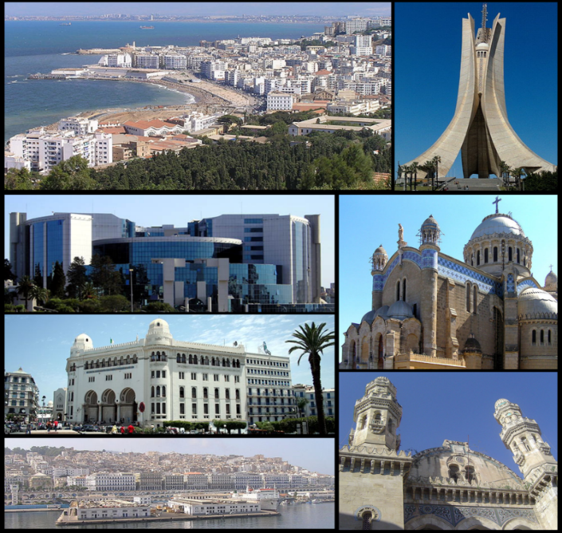
De gauche à Droite et De Haut en Bas Côte Méditerranéenne , Mémorial De Martyr ,Immeuble Ahmed Francis , Basilique Notre Dame D’Afrique , Grande Poste , La Casbah , Mosquée KetChaoua

Slide 5
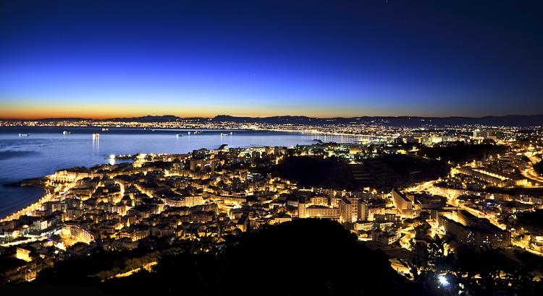
Vue d’Ensemble de La ville d’Alger

Slide 6
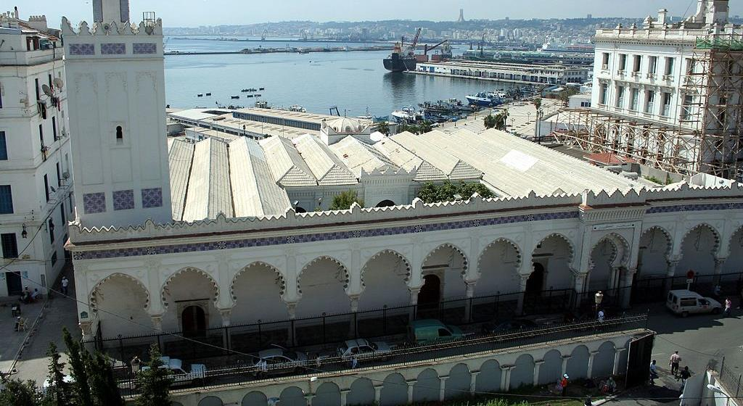
La Grande Mosquée De 1097

Slide 7
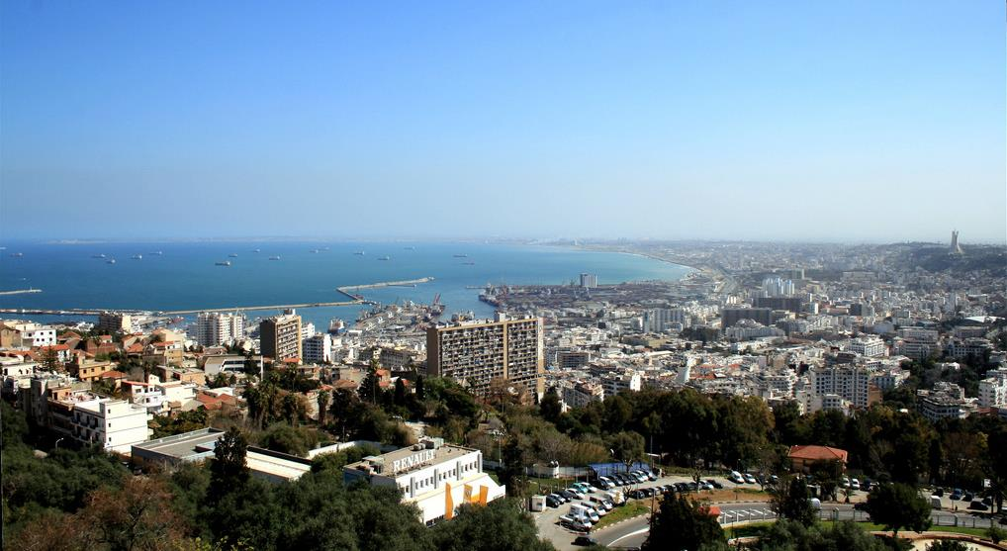
La Baie D’Alger depuis le Balcon Saint Raphaël

Slide 8
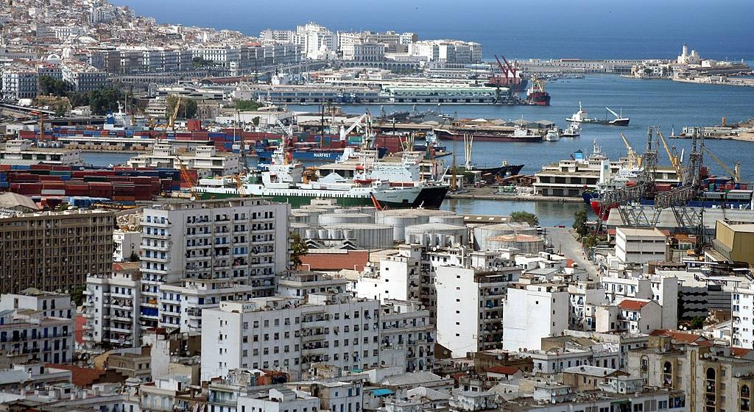
Belouizdad avec le Front de mer Au Second Plan

Slide 9
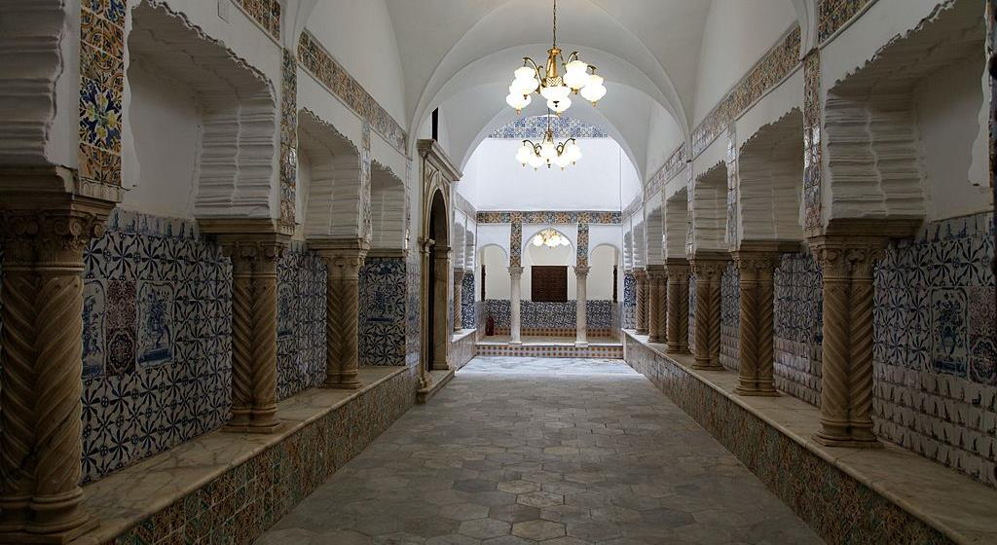
Intérieur D’Une Demeure à la Casbah D’Alger

Slide 10
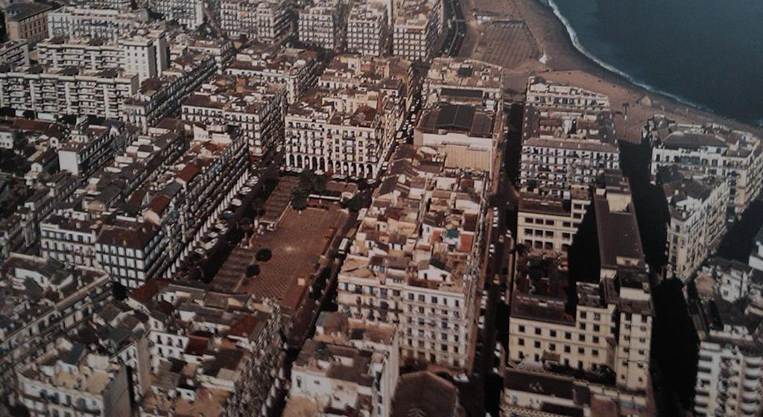
Le Quartier De Bab El oued

Slide 11
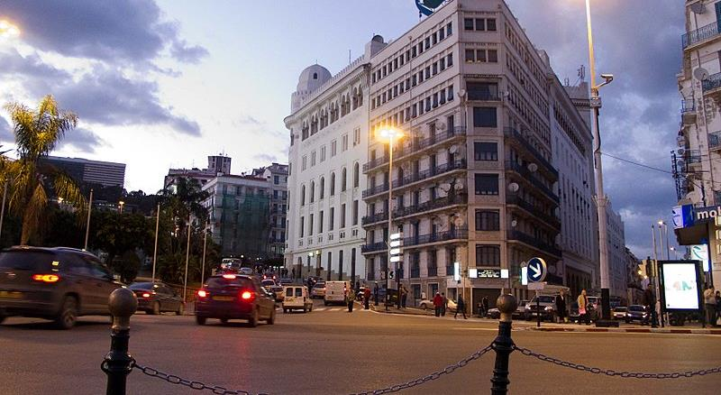
Carrefour de la Grande Poste ( Cœur battant de la Ville D’Alger )

Slide 12
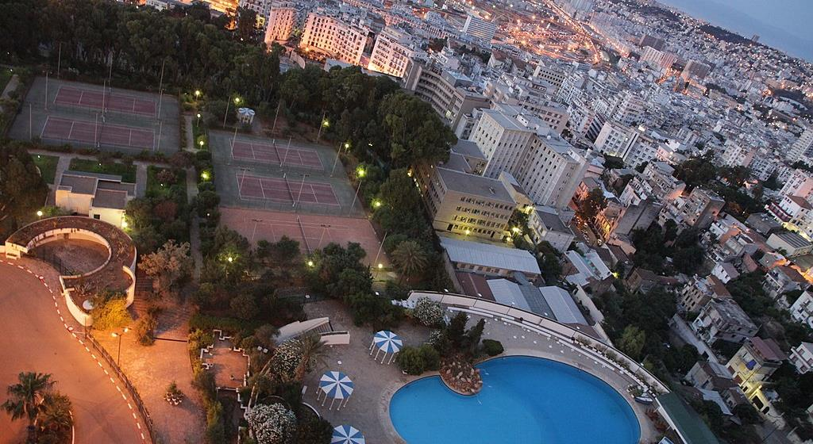
Hôtel El Aurassi

Slide 13
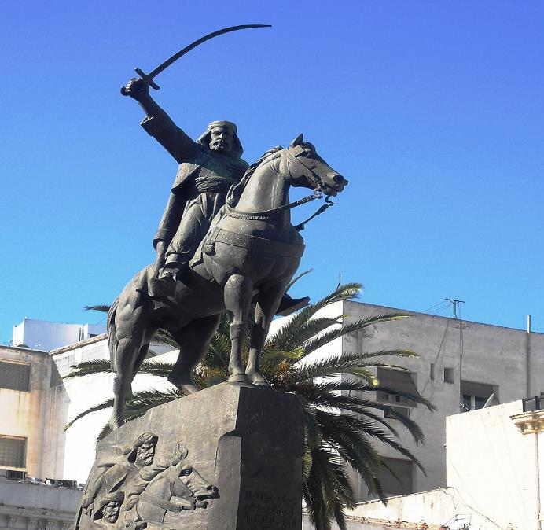
Statue De L’Emir Abdelkader place du Même Nom

Slide 14
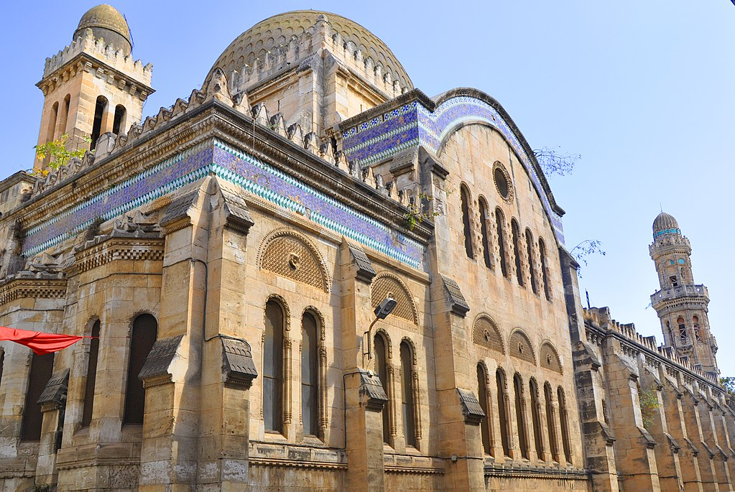
La Mosquée Ketchaoua, à la Basse Casbah

Slide 15
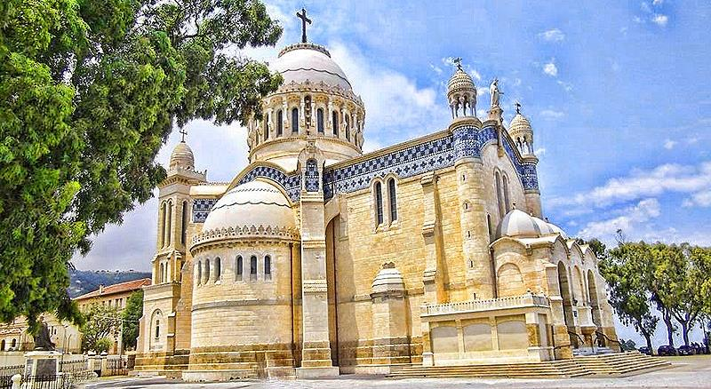
Basilique Notre Dame D’Afrique

Slide 16
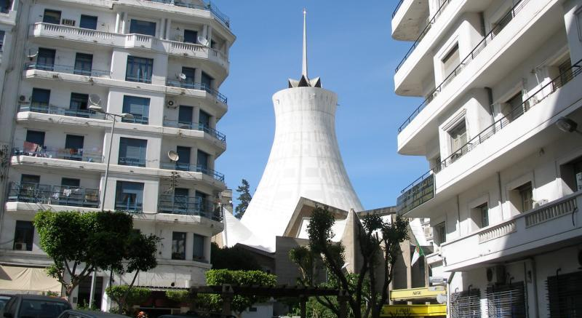
Cathédrale du Sacré Cœur D’Alger

Slide 17
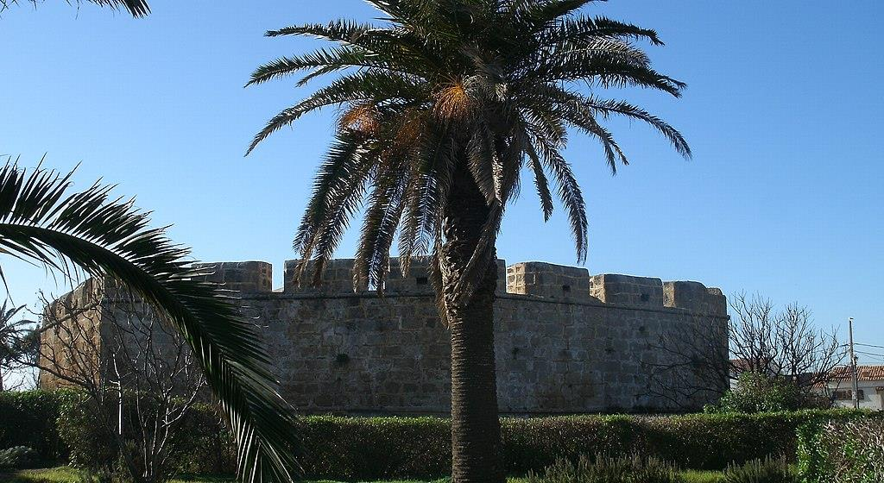
Le Fort Turc De Tamentfoust

Slide 18
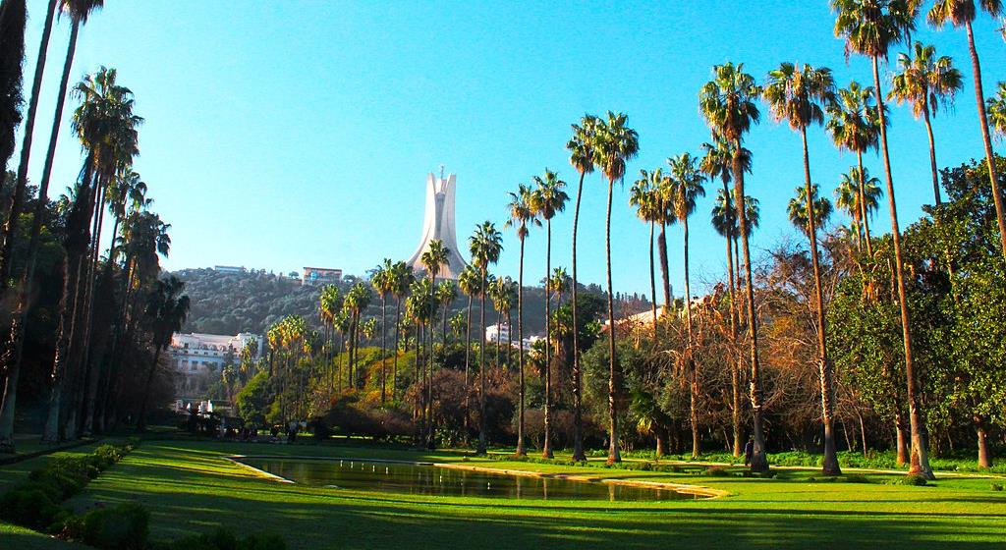
Jardin D’Essaie Du Hamma

Slide 19
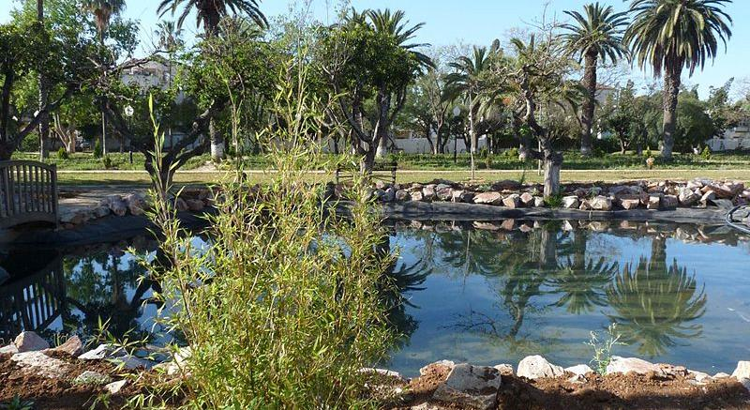
Vue Du jardin public de Rouïba

Slide 20
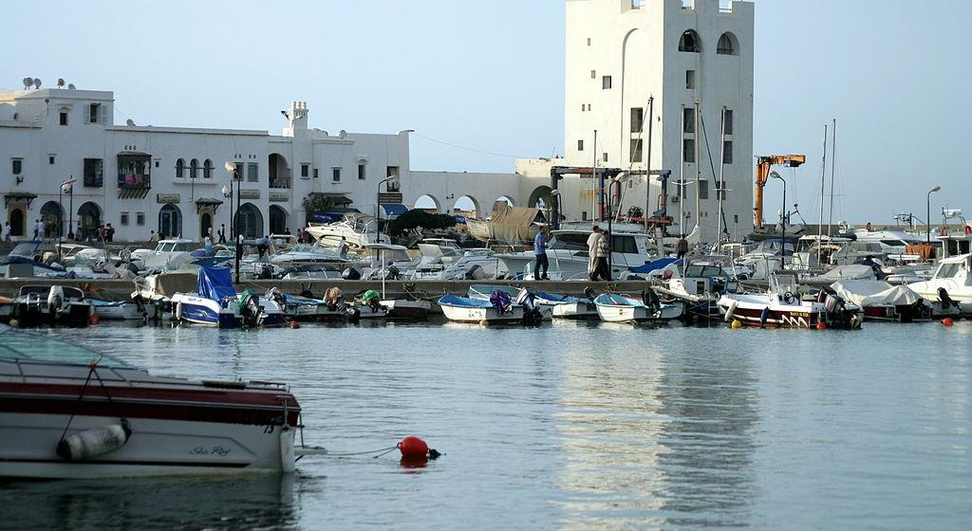
Port De plaisance De Sidi - Fredj

Slide 21
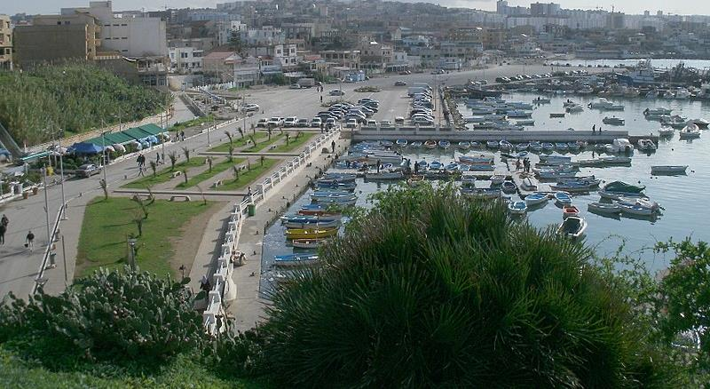
El Djamila ou la Madrague , Station Balnéaire située à Aïn Benian

Slide 22
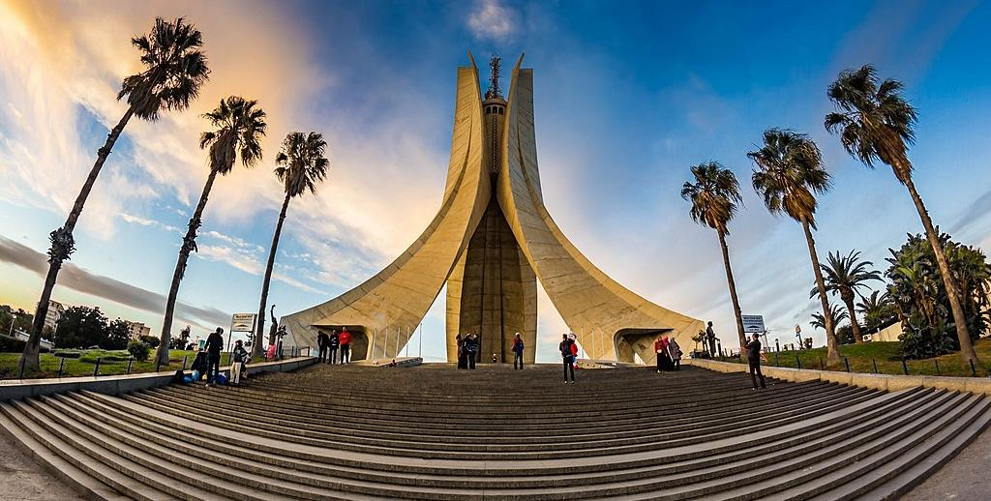
Mémorial du Martyr à Alger

Slide 23
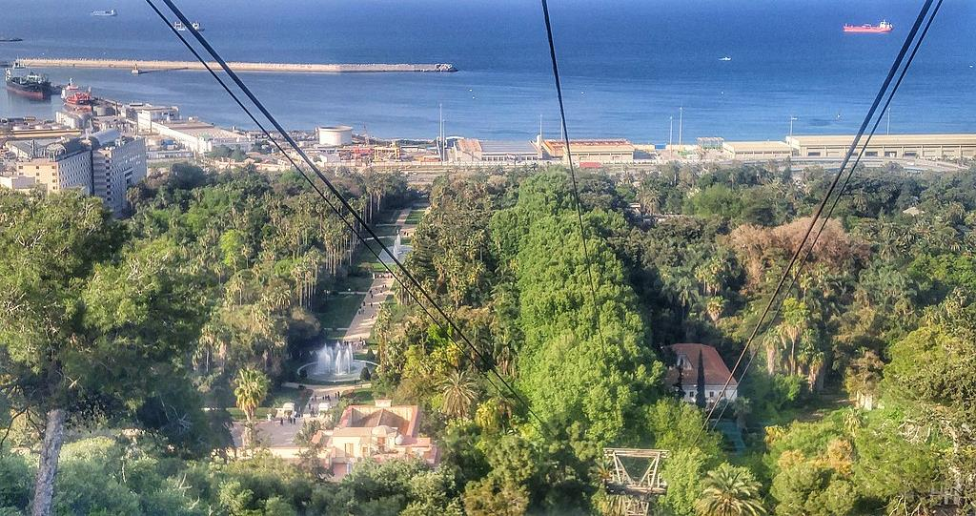
Vue Du Jardin D’Essai du Hamma

Slide 24
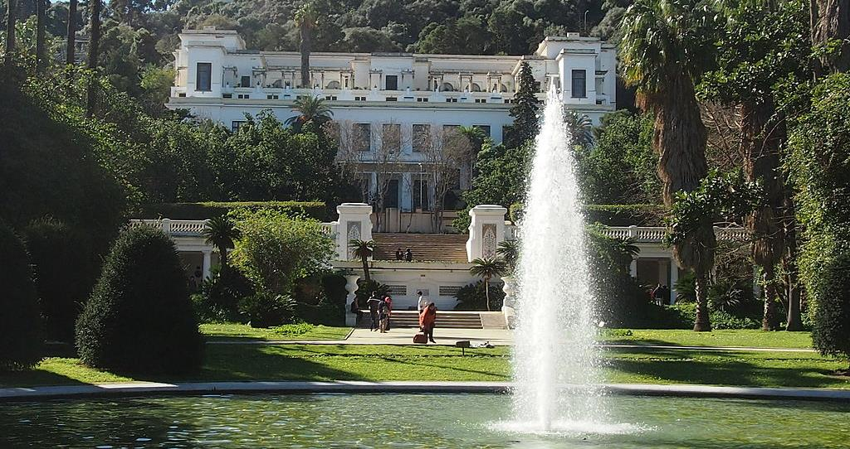
Le musée Des Beaux Arts vue depuis le Jardin D’essai du Hamma

Slide 25
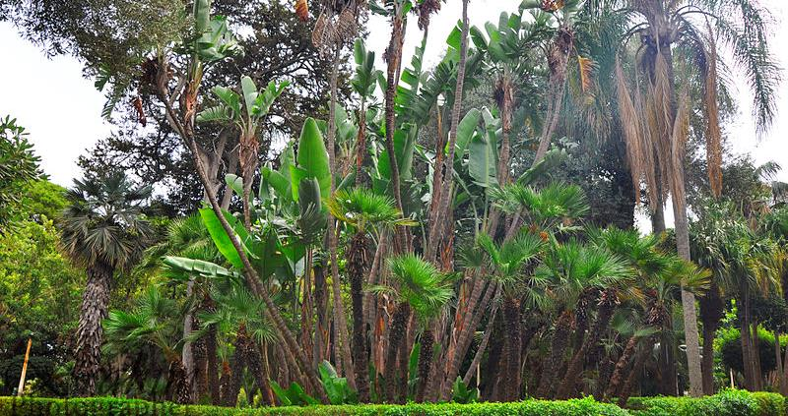
Le jardin de Prague à Bab El Oued

Slide 26
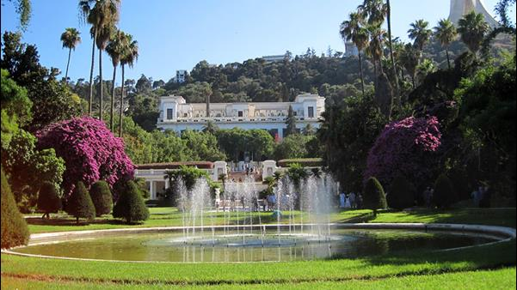
Le Jardin D’Essai

Slide 27
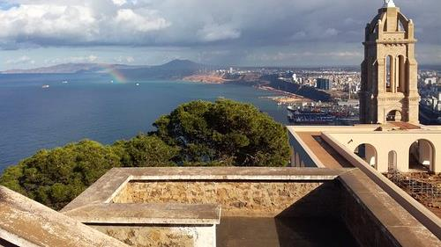
Alger

Slide 28
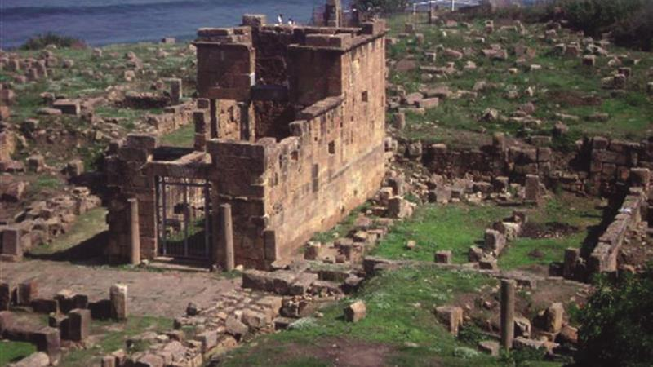
Les Ruines Romaines Tizi - Ouzou

Slide 29
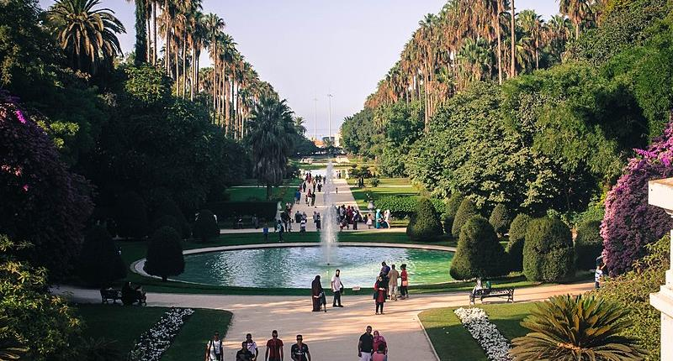
Le Jardin D’essai du Hamma à Alger

Slide 30
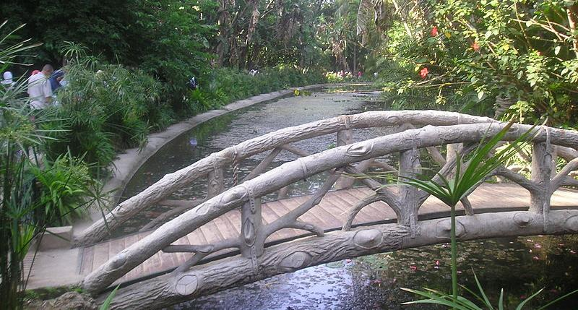
Le Célèbre Pont En bois du Jardin

Slide 31
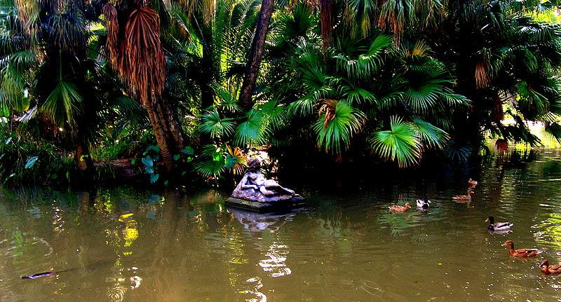
La Baigneuse ,Du Sculpteur Georges Biguet

